Slide 1
Воспитание толерантности у младших школьников
МОУ НОШ № 1
Г. ТВЕРЬ
Воспитатель ГПД
Краснова Светлана Борисовна
2015

Slide 2
Я не согласен с тем, что вы говорите, но пожертвую своей жизнью, защищая ваше право высказывать собственное мнение. Вольтер
Если ребёнка принимают и обращаются с ним дружелюбно, он учится находить любовь в этом мире.
Дорис Лоу Ноулт

Slide 3
В 1995 году 185 стран подписали Декларацию Принципов Толерантности
«Современный словарь иностранных слов» : «Тоleгаntia (лат.)- терпимость, терпение, устойчивость, снисходительность к чему-либо, способность переносить неблагоприятное воздействие».
С.И. Ожегов : «Терпимость – терпимое отношение к чему-нибудь. Терпимый - такой, что может терпеть, с которым можно мириться; умеющий без вражды, терпеливо относиться к чужому мнению, характеру».
Толерантность - это терпимость к иному мировоззрению, образу жизни, поведению и обычаям, вероисповеданию, национальности, толерантность заключается в осознании и предоставлении другим их права жить в соответствии с собственным мировоззрением и служить ценностям их самобытной культуры.

Slide 5
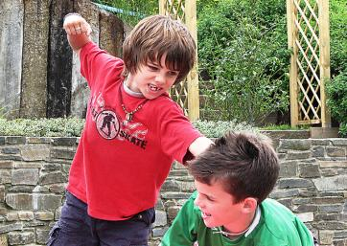
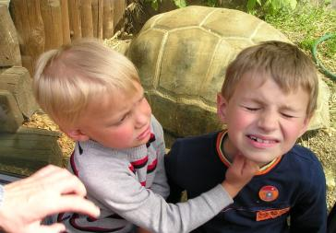
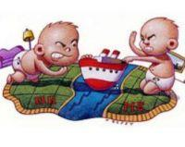
Ю.А. Шрейдер: «Самая страшная из грозящих нам катастроф - это не столько атомная, тепловая и тому подобные варианты физического уничтожения человечества (а, может быть, и всего живого на Земле), сколько антропологическая — уничтожение человеческого в человеке». И, прежде чем выяснять, как защитить природу, как избавиться от войн, бедствий и т.д., следует понять, как остаться человеком в самом широком смысле этого слова.

Slide 6
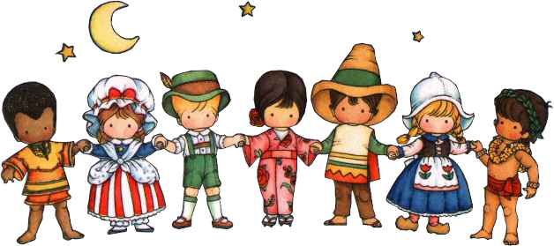
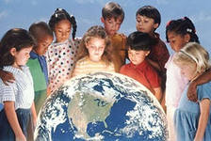
Основой толерантности как качества личности является признание права на отличие.

Slide 7
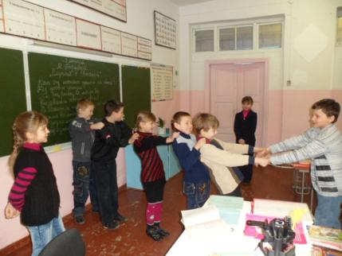
Методы воспитания толерантности.
Убеждение и самоубеждение (интеллектуальная сфера)
Стимулирование и мотивация (мотивационная сфера)
Внушение и самовнушение (эмоциональная сфера)
Воспитывающие ситуации и упражнения (волевая сфера)
Коррекция и самокоррекция (сфера саморегуляции)
Метод дилемм и рефлексии (экзистенциальная сфера)

Slide 8
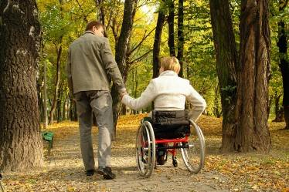
Приёмы воспитания толерантности.
Организация деятельности детей в классе.
Организация диалоговой рефлексии.
Использование художественной литературы, кинофильмов и т.д.

Slide 9
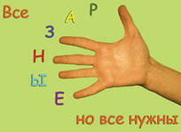
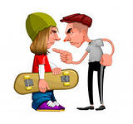
Приёмы организации деятельности детей в классе:
«Эстафета».
«Взаимопомощь.
«Акцент на лучшее».
«Ломка стереотипов».
«Истории про себя».
«Общаться по правилам».

Slide 10
Приёмы организации диалоговой рефлексии:
«Ролевая маска».
«Прогнозирование развития ситуации.
«Импровизация на свободную тему.
«Обнажение противоречий».
«Встречные вопросы».

Slide 11
Приёмы использования художественной литературы, кинофильмов и т.д.
«Сочини конец истории.
«Любимые книги товарища».
«Добрые слова».
«Творчество на заданную тему».
«Киностудия».

Slide 12
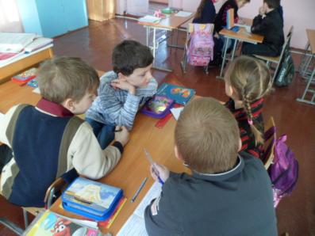
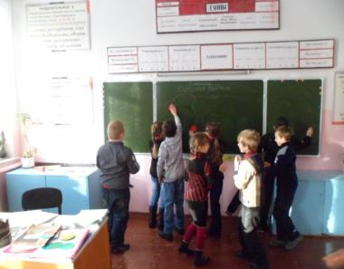
Игровые тренинги.
Коммуникативные:
Упражнение «Комплимент в диалоге»
Упражнение «Комплимент»
Игротерапия
Упражнение «Доброта»
Упражнение «Волшебная рука»
Упражнение «Письмо далекому себе»

Slide 13
Система классных часов
Название занятий | Основная цель
Кто я такой? | Развить самосознание детей. Систематизировать знания детей о себе (ф.и.о., дом.адрес, национальность и пр.)
Мальчики и девочки. | Закрепить у детей понимание различий полов, сформировать правильное отношение к различиям во внешнем облике и поведении.
Я среди людей. | Развить представление о ходе развития человека, показать взаимозависимость отношений.
Привычки хорошие и плохие. | Раскрыть значение слова «привычка», развить способности к анализу и сравнению, способность к самооценке.
Зачем нужны правила? | Развить у детей понимание необходимости законов (правил) общения, желание их узнавать и выполнять.
Нарочно и нечаянно. | Развить нравственные чувства – сожаление, сочувствие, сформировать навыки игрового общения, не задевая интересов партнеров.
Учусь прощать. | Научить детей не обижаться по пустякам, различать нечаянную промашку от намеренной и соответственно реагировать;.
Учусь думать и поступать по-своему. | Развить в детях чувство собственного достоинства, сохраняя доброжелательные отношения между сверстниками, стремление радоваться успехам другого.
Зачем нужен друг? | Воспитать и развить осознанные взаимно доброжелательные отношения с ровесниками, понятия о дружбе, друзьях.
Учусь сочувствовать. | Закрепить умение замечать, что кому-то плохо, выражать сочувствие, оказывать помощь.
Почему бывают драки? | Развить навыки общения, понимание смысла норм и правил поведения в среде сверстников, воспитать привычку достойно вести себя в конфликтной ситуации

Slide 14
Таблица успешности социальных контактов
тест на определение уровня толерантности по методике Ковальчук М.А
Критерии диагностирования | Ф. И. ученика (нач.года) | Ф. И. ученика (конец года)
Общительный, легко контактирует с детьми
Малоинициативный, но легко вступает в контакт, когда к нему обращаются дети
Сфера общения ограничена, контактирует только с некоторыми ребятами
Предпочитает находиться рядом с детьми, но не вступает с ними в контакт
Замкнут, изолирован от других детей, предпочитает находиться один
Проявляет негативизм по отношению к детям, ссорится с ними, обижает

Slide 15
Работа с родителями
Невозможно сформировать толерантность у ребёнка, как и любое другое качество, если родители не являются союзниками педагога.
Виды работы с родителями:
Знакомство с семьей школьника
Анкетирование родителей
Совместное обсуждение проблем с учащимися и их родителями
Организация совместной деятельности родителей и детей
Проведение семейных конкурсов и праздников в школе

Slide 16
Жизнь по-разному можно прожить.
В горе можно и в радости,
Вовремя есть, вовремя пить
И вовремя делать гадости.
А можно и так: на рассвете вставать
И, помышляя о чуде,
Рукой обнажённой до солнца достать
И подарить его людям.

Slide 17
Литература.
Бобинова С.В. Воспитание культуры толерантности / Начальная школа. 2004 №8. –с.76-78.
Клепцова Е.Ю. Терпимое отношение к ребёнку: психологическое содержание, диагностика, коррекция: Учебное пособие. М., 2005.
Ожегов С.И. Толковый словарь русского языка. М., 1990.
Рожков М.И., Байбородов Л.В., Ковальчук М.А. Воспитание толерантности у школьников. Ярославль, 2003.
Современный словарь иностранных слов. М., 1993.
Советский энциклопедический словарь. М., 1990.
Фопель К. Сплочённость и толерантность в группе. Психологические игры и упражнения. Пер. с нем. М., 2005.

Slide 18
Спасибо за внимание!

